Slide 1
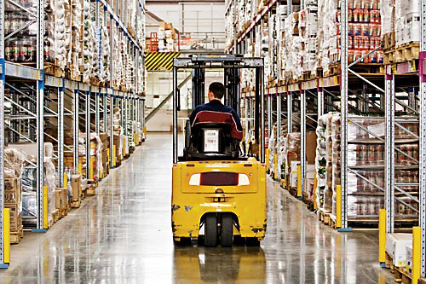

Надежно
работаем
для Клиента
ООО «Первый Надежный Поставщик», +7 (495) 760-23-42, www.pnppal.ru

Slide 2
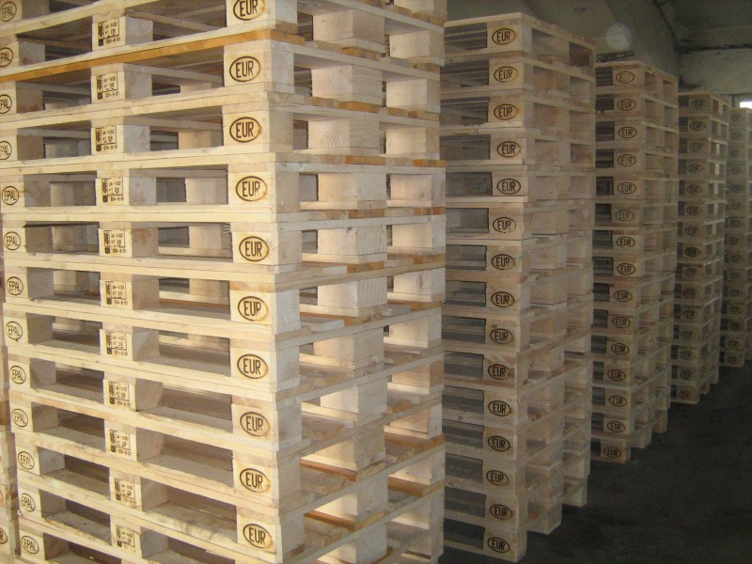
Доставка.
Наш транспорт специально предназначен для перевозки паллет, он специально сделан выше и шире
Производство
паллет
по Вашим
требованиям
Закупка
Ваших поддонов
(не используемые, ремонтные, лом)
Закупка
Ваших паллет
(из сетей и дистрибьютеров)
Продажа
поддонов
NEW
+7 (495) 760-23-42

Slide 3
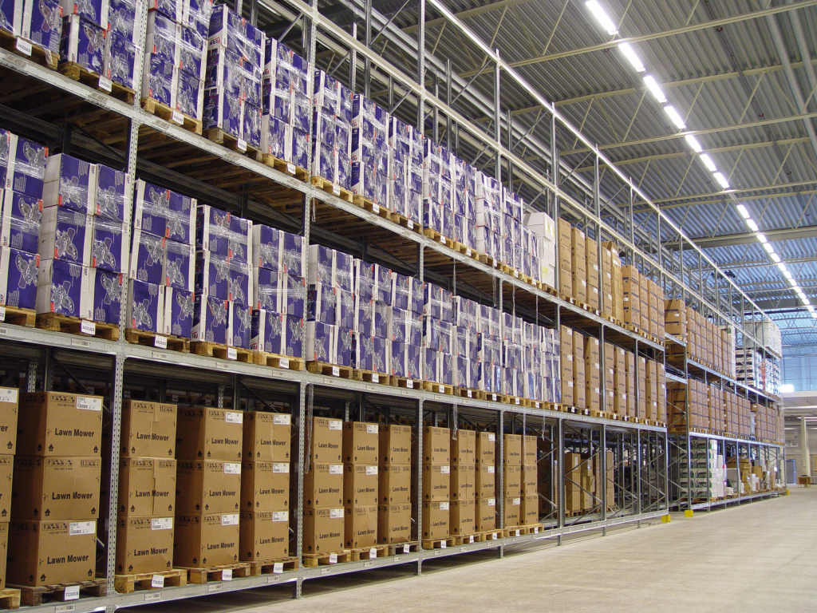
Продажа
Всегда в наличии более 50 тыс. новых и б/у поддо-нов.
Перед продажей все поддоны проходят тщате-льную подготовку, а также многоуровневый контроль качества на отсутствие тор-чащих гвоздей, трещин и сколов (в зависимости от сорта).
При необходимости, производится отбор паллет по Вашей спецификации, клейменье, установка штампов, перекладка.
+7 (495) 760-23-42

Slide 4
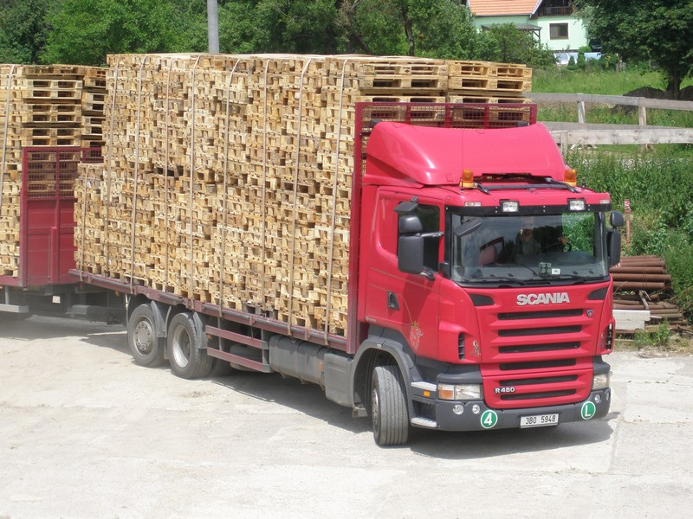
Доставка
ООО «ПНП» осуществля-ет оперативную доставку и вывоз деревянных паллет по:
Москве
Московской области,
Нижнему Новгороду,
Брянску,
Туле
Доставка возможна от 200 паллет, меньшие пар-тии только самовывозом у нас на складе
+7 (495) 760-23-42

Slide 5
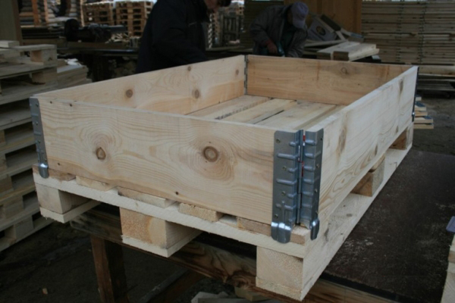

Производство
Производство поддонов состоит из множества сла-женно работающих этапов под контролем квалифи-цированных сотрудников.
Для изготовления паллет в строгом соответствии с требованиями заказчика, на Ваше производство вы-езжает Главный технолог нашей компании.
+7 (495) 760-23-42

Slide 6
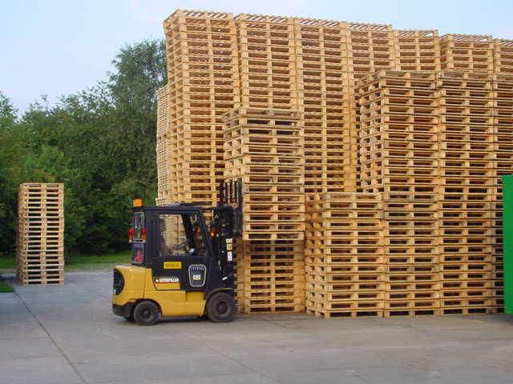
Закупка
Приобретаем деревян-ные поддоны различных конфигураций, на выгод-ных условиях для обеих сторон. Также мы пред-лагаем обменять ломаные поддоны на целые.
Покупка б/у поддонов выполняется оперативно и по максимально упро-щенной схеме.
+7 (495) 760-23-42

Slide 7

Надежно
работаем
для Клиента
ООО «Первый Надежный Поставщик», +7 (495) 760-23-42, www.pnppal.ru

